Slide 1

2018
东大百知
系统设计

Slide 2

01
Scrum 与 Agile
02
独特的文档撰写形式
03
成果展示
目录
Directory

Slide 3
Part 01
Scrum 与 Agile

Slide 4
Scrum 与 Agile
什么是Agile？
Agile方法即敏捷方法（agile methodologies）（也被称为轻量级方法，lightweight methodology），它是一组开发方法的统称。
二者关系
Agile:价值观 Scrum：方法论
敏捷宣言（Agile manifesto）
个体和互动高于流程和工具
工作的软件高于详尽的文档
客户合作高于合同谈判
响应变化高于遵循计划

Slide 5
Part 02
独特的文档撰写形式

Slide 6
独特的文档撰写形式
A
B
C
代码即文档
以人为本
动态调整
代码写得像
文章一样好理解
不同形式的文档
面向不同的对象
应用的开发和设计
永远处于一个动态的过程中

Slide 7
Part 03
成果展示

Slide 8
成果展示
针对Scrum敏捷开发过程所提供的有关系统设计的材料
1.体系结构：展示了产品的设计全景图 // 面向用户和Prodcut Owner
2.系统功能：根据已完成的功能作出了相应介绍，并提供了简单的代码实现说明// 面向Scrum master和Product Owner
3.框架：对可重用部件进行功能介绍及简单代码实现说明//面向程序开发人员
4.接口实现方法：产品功能及框架的具体代码实现 //面向程序开发人员
5.数据结构设计：在开发过程中所使用到的自定义的数据结构 //面向程序开发人员
6.product backlog：这是之前在需求分析时撰写的文档，其内容已体现出了之前对应用的系统设计，与现在对比，体现其动态变化//面向全体开发人员

Slide 9
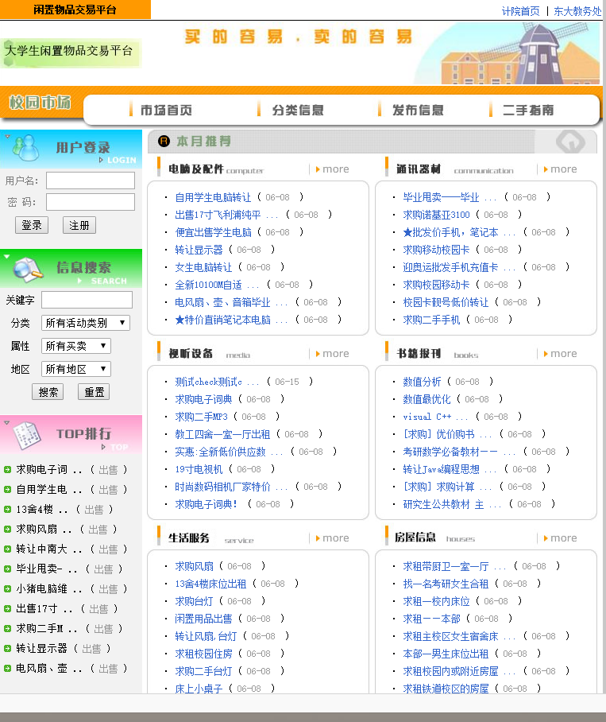
界面设计

Slide 10
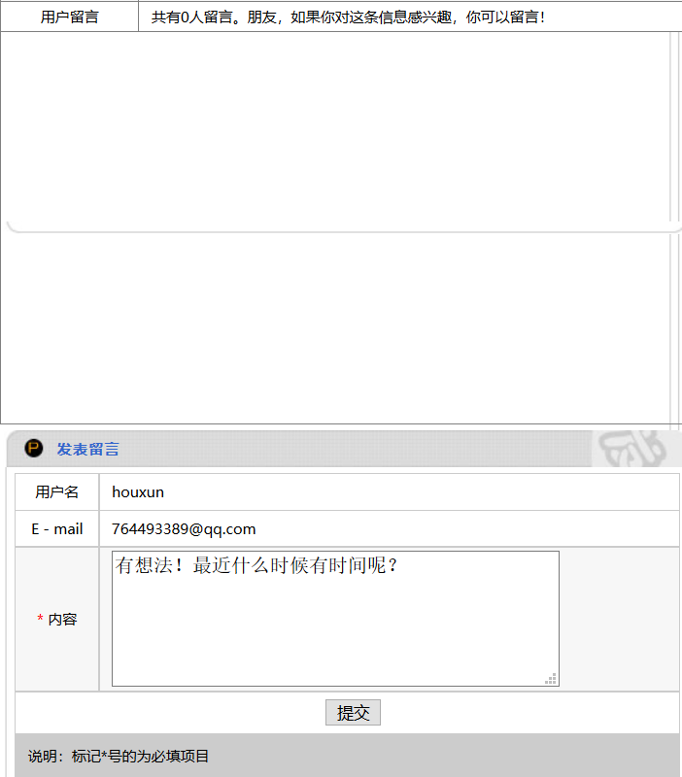
界面设计

Slide 11
感谢聆听

